Slide 1
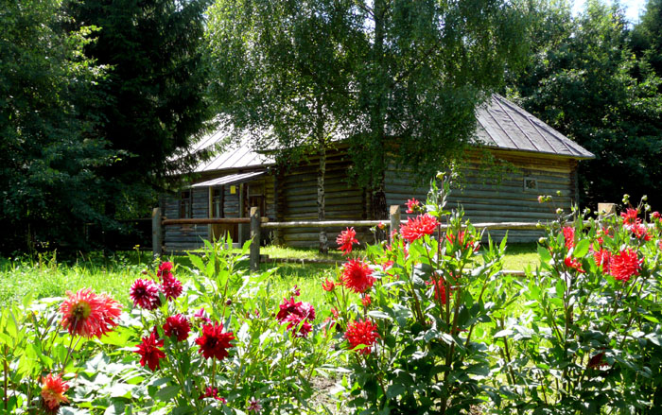
Хутор Загорье – отчая земля великого русского поэта А. Т. Твардовского.

Slide 2
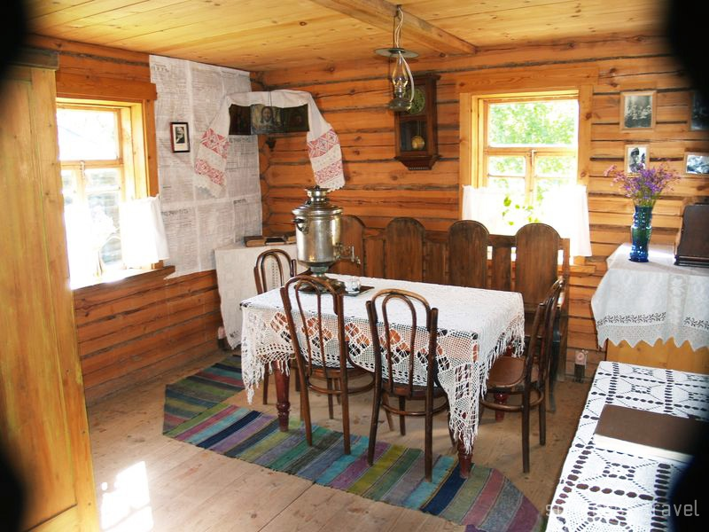
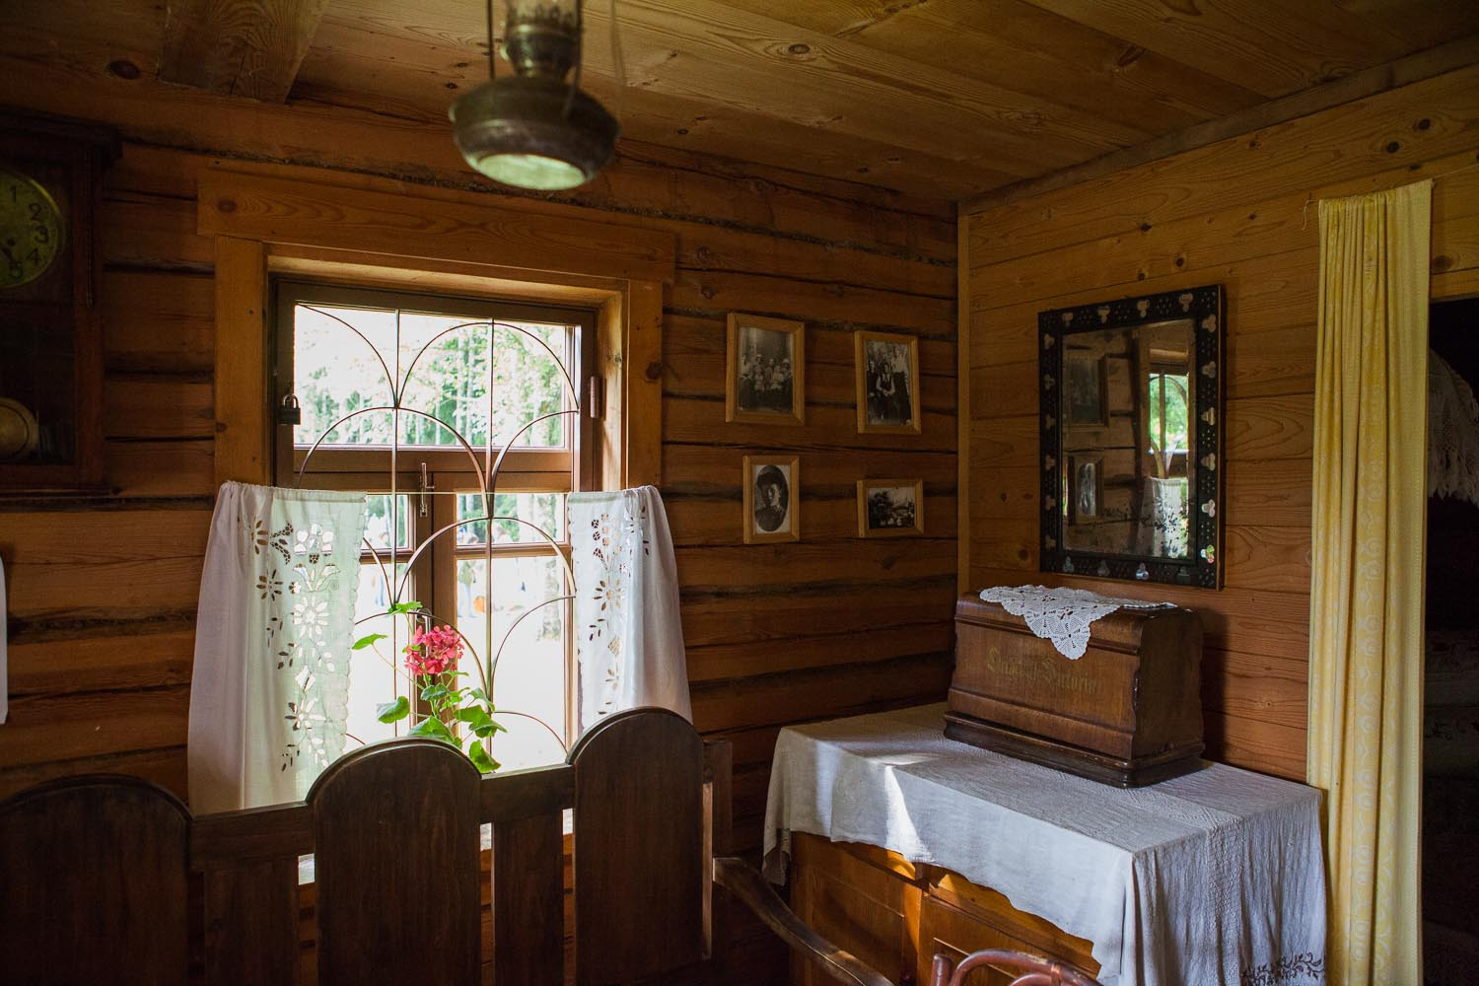
Здесь поэт родился 21 июня 1910 года при обстоятельствах не совсем обычных, но и не столь уж редких в ту пору в крестьянских семьях: мальчик появился на свет в «ёлочках», так как его мать, Мария Митрофановна, в тот момент работала в поле. Здесь он рос и набирал силы вместе с «краем родным», здесь стучала машинка матери, звучал голос отца, к приезду гостя загоралась висячая лампа и пел свою песню самовар.

Slide 3
Отец писателя был грамотным и начитанным человеком. Часто зимними вечерами в доме Твардовских вслух читали книги. «В детстве, находясь в обстановке, где книга была редкостью, я узнал «Полтаву» Пушкина, «Бородино» Лермонтова, «Кому на Руси жить хорошо» Некрасова, «Князя Курбского» А.Толстого и басни Крылова, до того как прикоснулся к ним через книги». Волненью давнему парнишки Доступна полностью душа, Как вспомню запах первой книжки И самый вкус карандаша… Всем, чем к земле родной привязан, Чем каждый день и час дышу, Я, как бы ни было, обязан Той книжке и карандашу…

Slide 4
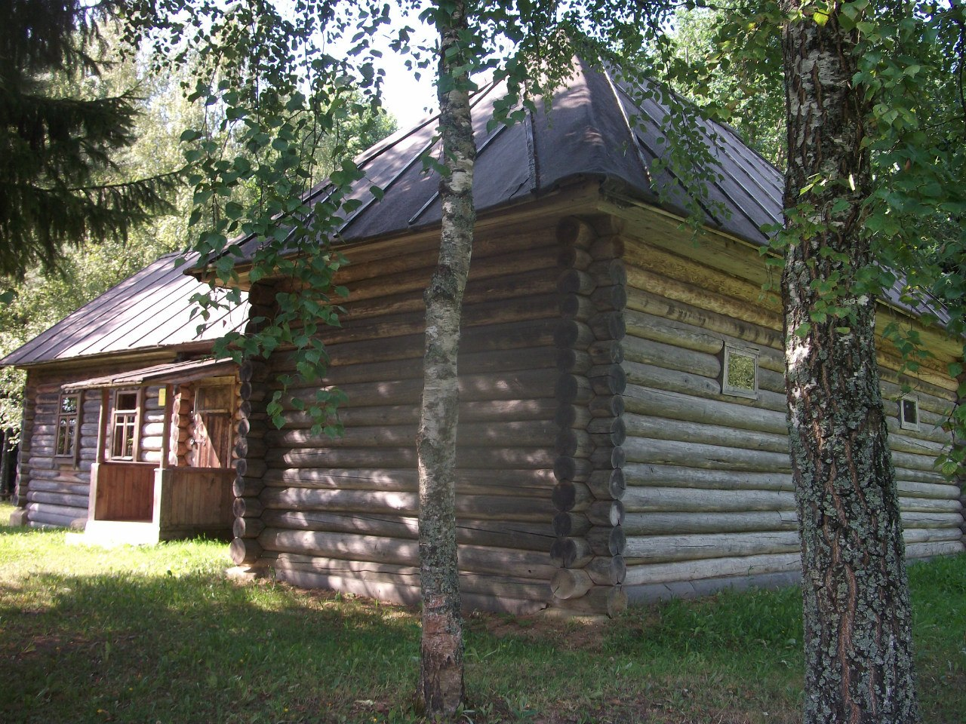
На хуторе Загорье почувствовал Саша Твардовский биение жизни, усвоил ее первые уроки, написал свои первые стихи, здесь корни его поэзии. С детства Твардовский впитал любовь к этой «кислой, подзолистой, скупой и недоброй, но нашей земле – нашему «имению». «Имение» – дом, сарай, банька, колодец, сад – пять сортов яблонь, кузница, воспетая в поэме «За далью – даль».
На хуторском глухом подворье,
В тени обкуренных берез
Стояла кузница в Загорье,
И я при ней с рожденья рос.

Slide 5
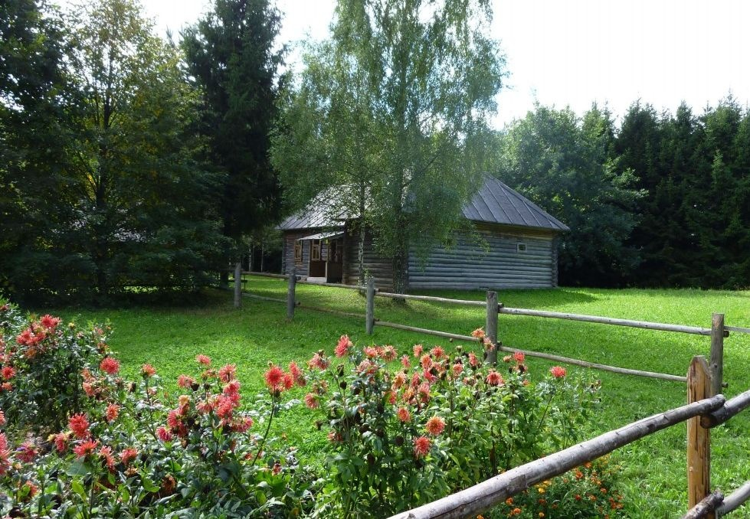
Мир детства и юности на хуторе Загорье звучит во многих произведениях поэта: от первых до последнего – в поэме «По праву памяти».
И шумы лесные,
И говоры птичьи,
И бедной природы
Простое обличье,
И песни, и сказки,
Что слышал от деда,
И все, что я видел,
Что рано изведал, –
Я в памяти все Берегу, не теряя…

Slide 6
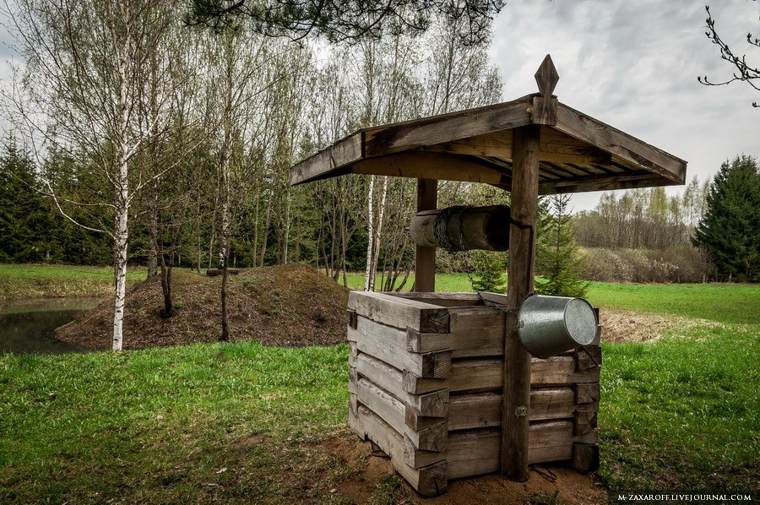
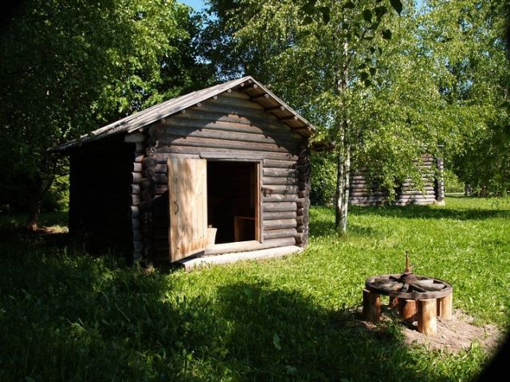
Каждый бугорок, каждое деревце, а тем более постройка – это штрих, и весьма существенный, к биографии поэта. На территории музейного комплекса расположен дом с пристроенным скотным двором, сенной сарай, банька. За домом, несколько поодаль, стоит кузница. Колодец, молодой ельник, сад – это тоже детали былой жизни.

Slide 7
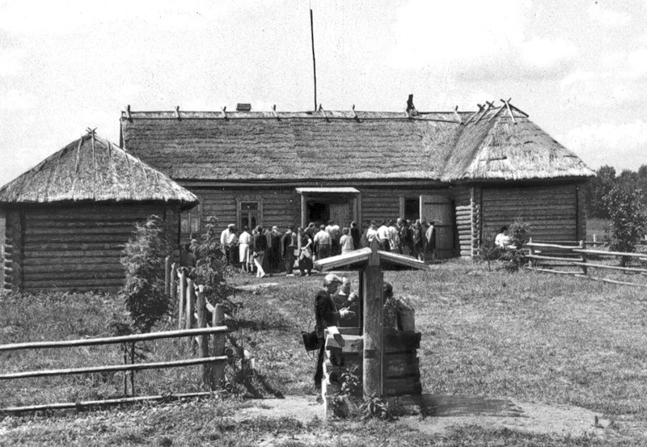
Дом, в котором родился А.Т.Твардовский, не сохранился до наших дней. Годы репрессий и войны стерли с лица земли Загорье. Осенью 1943 года, когда Твардовский вместе с частями 32-й кавалерийской дивизии, в рядах освободителей, шел к родному хутору, он, потрясенный увиденным, с горечью скажет: «Я не узнал даже пепелище отцовского дома. Ни деревца, ни сада, ни кирпичика или столбика от построек – все занесено дурной, высокой, как конопля, травой, что обычно растет на пепелищах. Не нашел вообще ни одной приметы того клочка земли, который, закрыв глаза, могу представить себе до пятнышка, с которым связано все лучшее, что есть во мне».

Slide 8
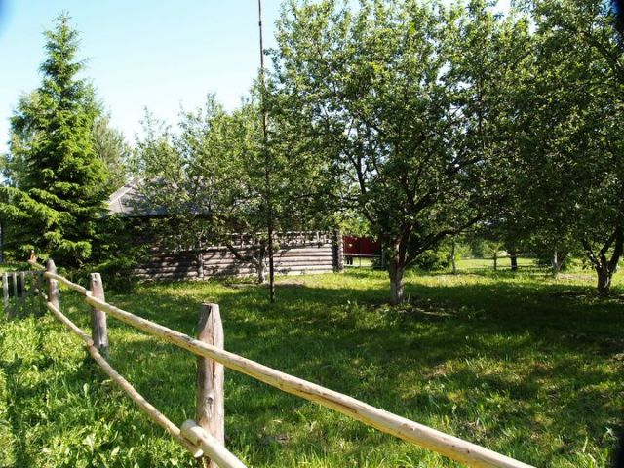
31 марта 1978 года в еженедельнике «Литературная Россия» появилась статья В.В.Дементьева «Поездка в Загорье». В этой статье автор призывает воссоздать хутор: «Пока есть время, пока не заросло волчьим мелколесьем широкое русское поле, пока еще живы родные, близкие поэта, мы обязаны, мы должны, мы призваны восстановить хутор Загорье – и для себя, и для будущих поколений, которые проторят сюда незарастающую тропу».
И повеяло летом,
Давней, давней порой,
Детством, прожитым где-то,
Где-то здесь, за горой.
Я смотрю, вспоминаю
Близ родного угла,
Где тут что: где какая
В поле стежка была,
Где дорожка... А ныне
Тут на каждой версте
И дороги иные,
И приметы не те.
Что земли перерыто, Что лесов полегло,
Что границ позабыто, Что воды утекло!..
Здравствуй, здравствуй, родная Сторона!

Slide 9
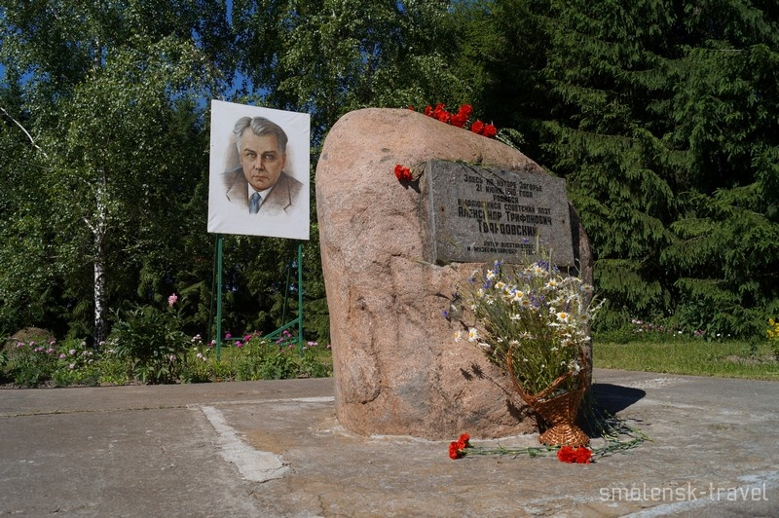
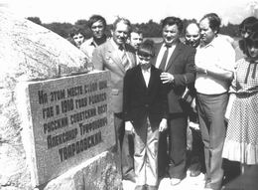
По решению исполкома Смоленского областного совета народных депутатов 1 сентября 1986 года с любовью и уважением к поэту были начаты реставрационно-восстановительные работы крестьянского подворья Твардовских, а 19 июня 1988 года, накануне дня рождения поэта, был открыт мемориальный музей-усадьба А.Т.Твардовского.

Slide 10
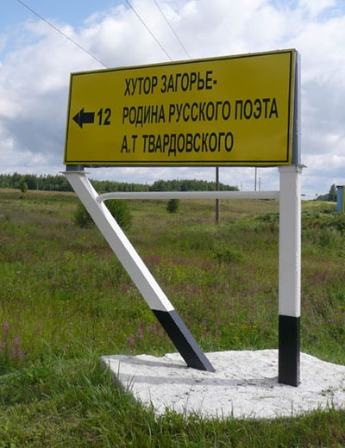
Время все расставило на свои места. Стертый с лица земли хутор Загорье, дорогое место для Твардовского, живет. И живет не только в его произведениях. В Загорье едут тысячи людей как в дни проведения поэтических и фольклорных праздников, так и в будни. Сегодня они могут войти в дом детских и юношеских лет поэта, мысленно повторяя: Ничем сторона не богата, А мне уже тем хороша, Что там наудачу когда-то Моя народилась душа… В памяти посетителей останется дом, кузница, банька, колодец, сад – тихая родина Александра Трифоновича Твардовского.

Slide 11
При подготовке использовалась
информация официального сайта музея
заповедника и материалами учителя учитель
географии и краеведения Харламова Елена Николаевна

